Slide 1
第四到第六章复习

Slide 2
第四章
偏差信号分析，理解偏差信号
会计算系统对参数变化的灵敏度
会计算干扰信号的传递函数、稳态误差
稳态误差的计算

Slide 3
4.1 偏差信号
我们统一使用如下的偏差（稳态误差）计算：
$$\left.E(s)=R(s)−H(s)Y(s\right)$$
当为单位负反馈时，H=1

Slide 4




4.2 灵敏度
方法1：
方法2：

Slide 5
4.3 反馈控制系统的干扰信号
重点问题是如何计算干扰信号下的稳态误差

Slide 6
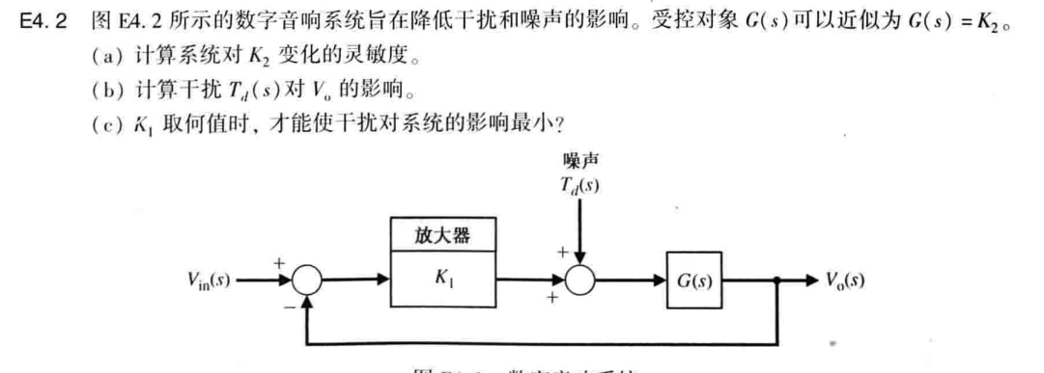

Slide 7
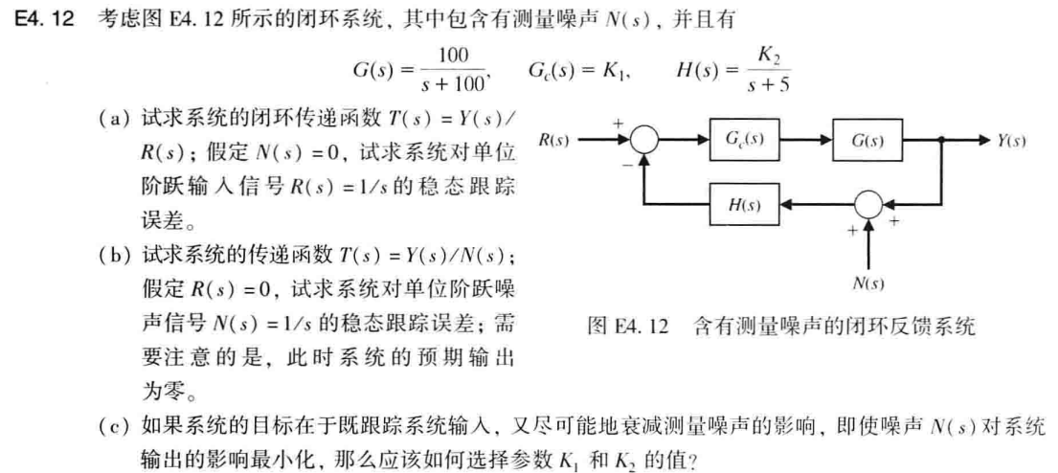

Slide 8
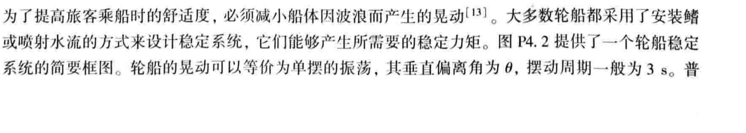
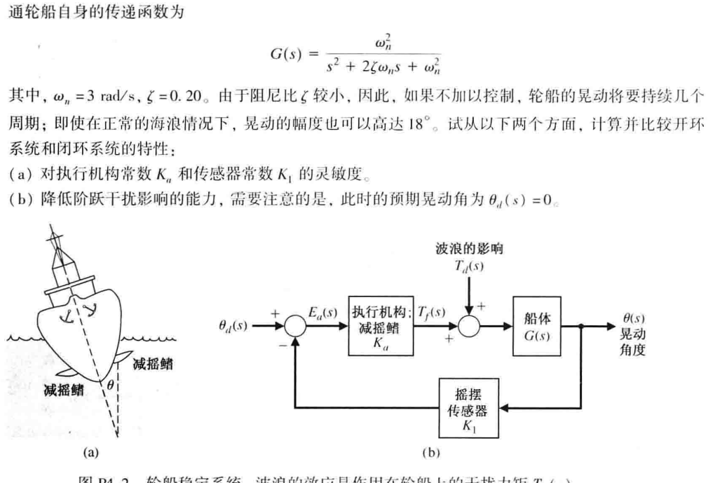

Slide 9
第五章 反馈控制系统的性能
二阶系统的性能
二阶系统的性能指标
理解零点和第三个极点对二阶系统的影响
理解最优控制指标

Slide 10
5.1 二阶系统
单位负反馈系统
二阶系统的动态特性主要受阻尼比 、无阻尼自然振荡频率 两个参数的影响

Slide 11
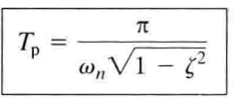

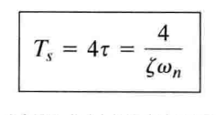
5.2 二阶系统的性能指标
上升时间
峰值时间
超调量
调节时间

Slide 12


5.3 零点和第三个极点对二阶系统响应

Slide 13



5.4 综合性能指标
误差平方积分
误差绝对值积分
误差绝对值之积的积分

Slide 14
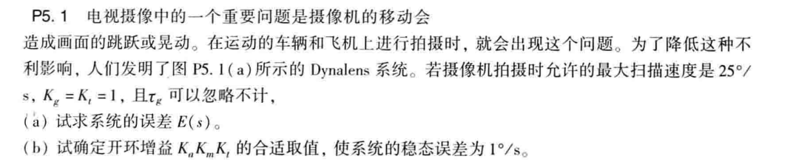
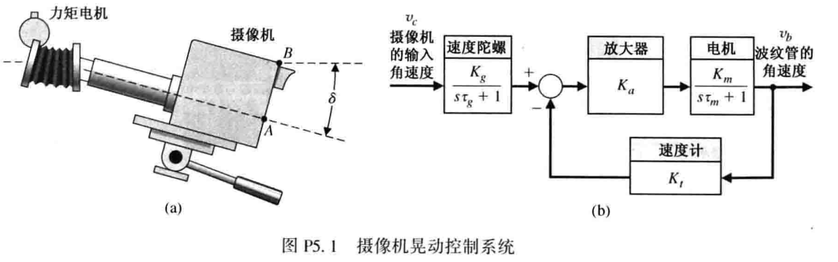

Slide 15
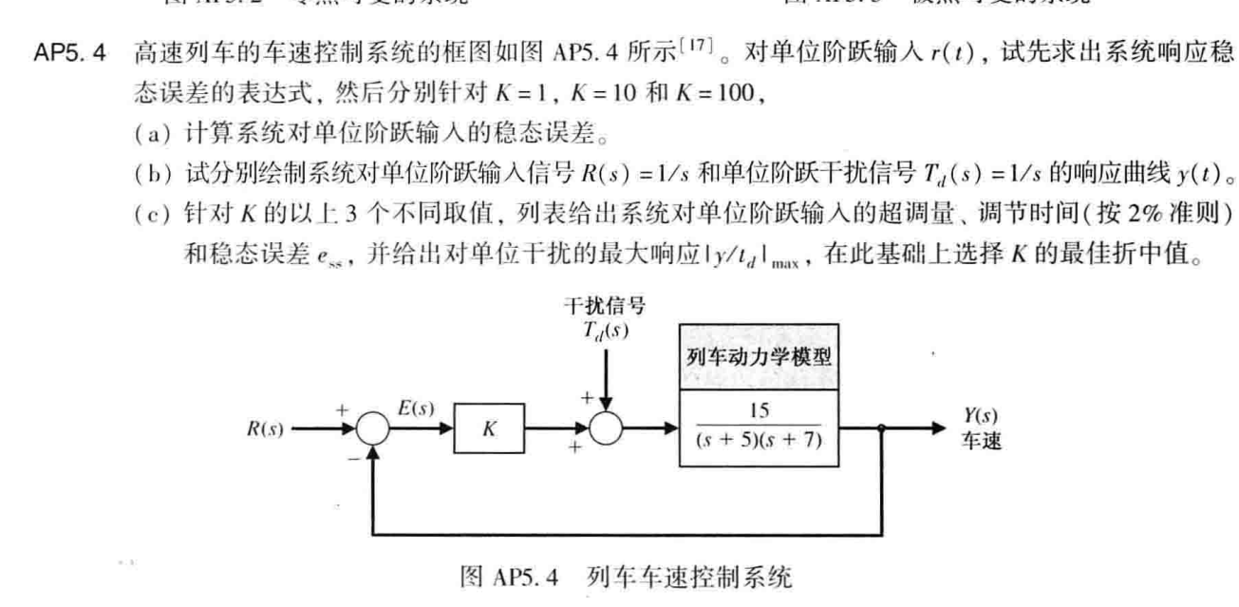

Slide 16
第六章 线性反馈系统的稳定性
稳定性的概念
掌握劳斯-赫尔维茨稳定性判据
状态变量系统的稳定性

Slide 17
6.1 稳定性概念
反馈系统稳定的充分必要条件
系统传递函数的所有极点均有负实部。

Slide 18
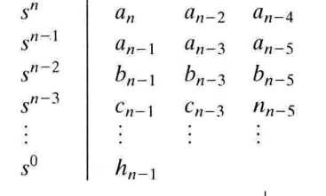
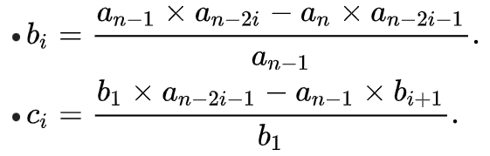
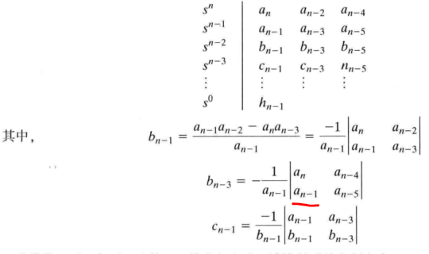
6.2 劳斯-赫尔维茨的稳定性判据
三种稳定性判别方式

Slide 19
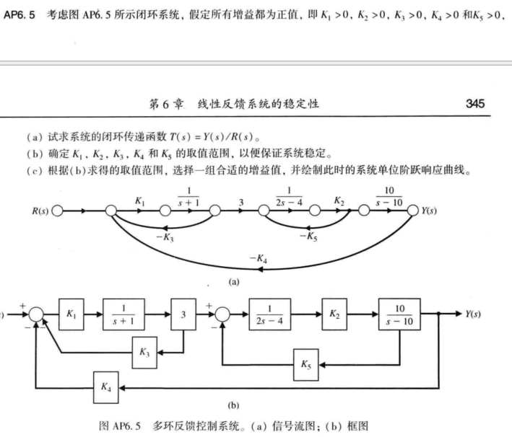

Slide 20
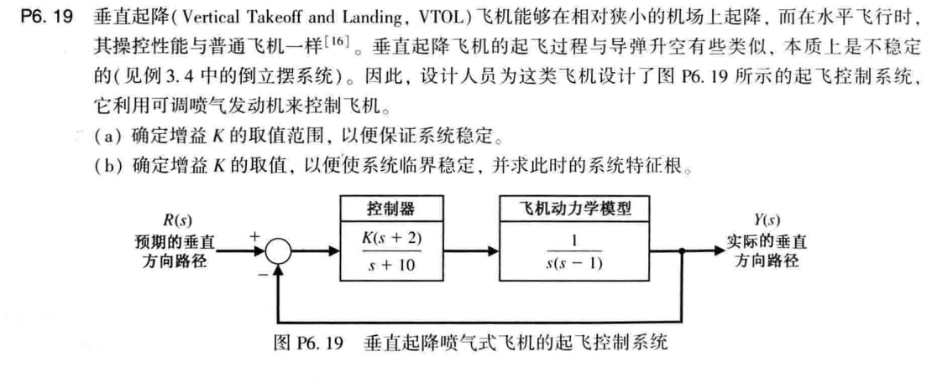

Slide 21
6.3 状态变量系统的稳定性
由状态空间模型画信号流图，然后利用梅森公式得到特征式，最后用s^{n}乘以特征式得到特征方程，利用劳斯阵列判断稳定性。

Slide 22


无输入的状态变量稳定性判断
无控制输入的状态变量系统：
特征方程：

Slide 23
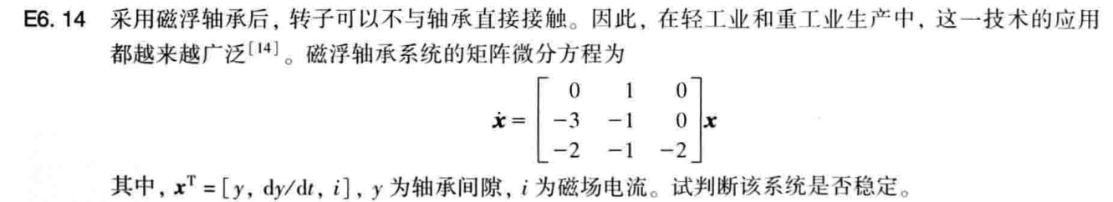

Slide 24
